Slide 1
企業校友座談會
虎尾科技大學
職涯發展中心

Slide 2
目錄
業界導師
校友資訊平台介紹
校友卡介紹/申請
貴賓證功能介紹
未來可能舉辦的校友活動
學校e-mail申請
校友問卷調查
傑出校友舉薦
沈賢進：05-6313051 100ylg0210@nfu.edu.tw
陳麗娥：05-6313084
nicole@nfu.edu.tw

Slide 3
一.業界導師(邀請對象)：
企業高階主管
歷屆傑出校友
符合業界導師須具備條件之人員

Slide 4
一.業界導師(業界導師需 具備條件)：
具有專業職能6年以上經驗者擔任業界導師。
具專業知能之業界專家(含本校校友及退休高階主管)。

Slide 5
一.業界導師(業界導師協助任務)：
1.提供​學生產業人才需求​資訊
2.提供學生產業趨勢
3.輔導學生就業方向
4.提供學生產業諮詢服務
5.協助職能輔導及診斷

Slide 6
一.業界導師(業界導師輔導學生方式)：
擔任工作坊業師，【以鐘點費及交通費支應業師講師費】
E-mail或電話方式協助學生
讀書會及講座，【以鐘點費及交通費支應業師講師費】

Slide 7
一.業界導師(業界導師為志願性) ：
每年定期召開2次委員會，視情況增加，每位業界導師至少出席1次委員會。
協助優良者由學校頒發感謝狀，此為無給職。

Slide 8
誠摯邀請您共襄盛舉，報名網址如下: https://goo.gl/forms/kM0mDc9a9cWA3xTC3
如有任何疑問，請聯繫
國立虎尾科技大學 職涯發展中心助理員 廖萍萍
TEL：05-6315122 (總機轉分機5122)
FAX：05-6315903
Email：ping@nfu.edu.tw
ADD：雲林縣63201虎尾鎮文化路64號行政大樓五樓

Slide 9
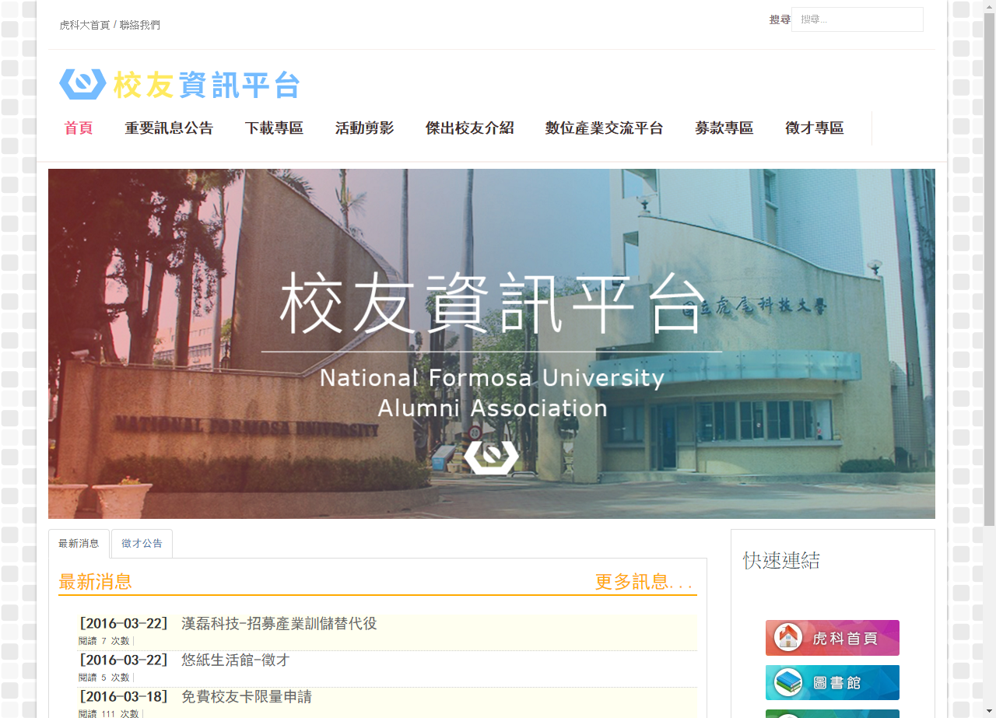
二.校友資訊平台：

Slide 10
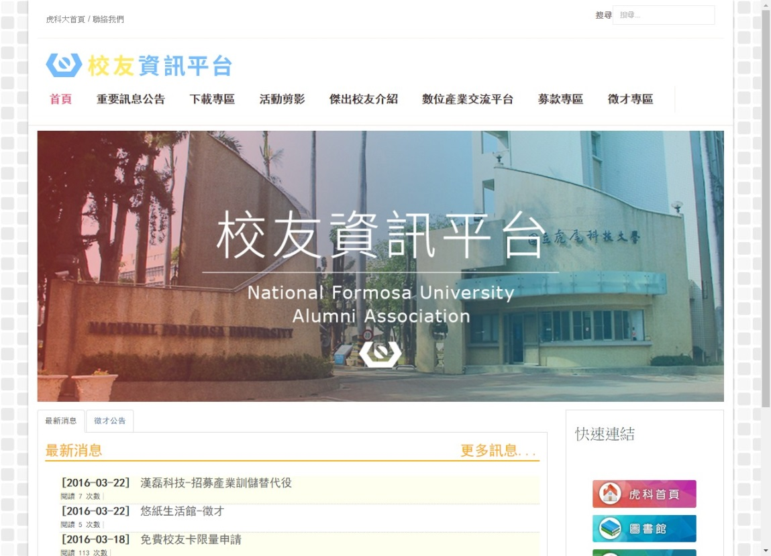
三.校友卡申請/介紹：

Slide 11
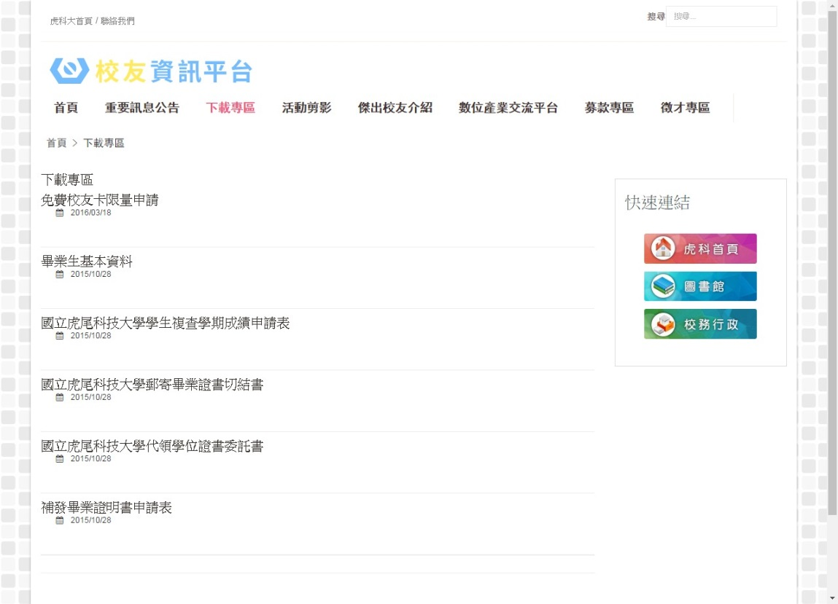
三.校友卡申請/介紹：

Slide 12
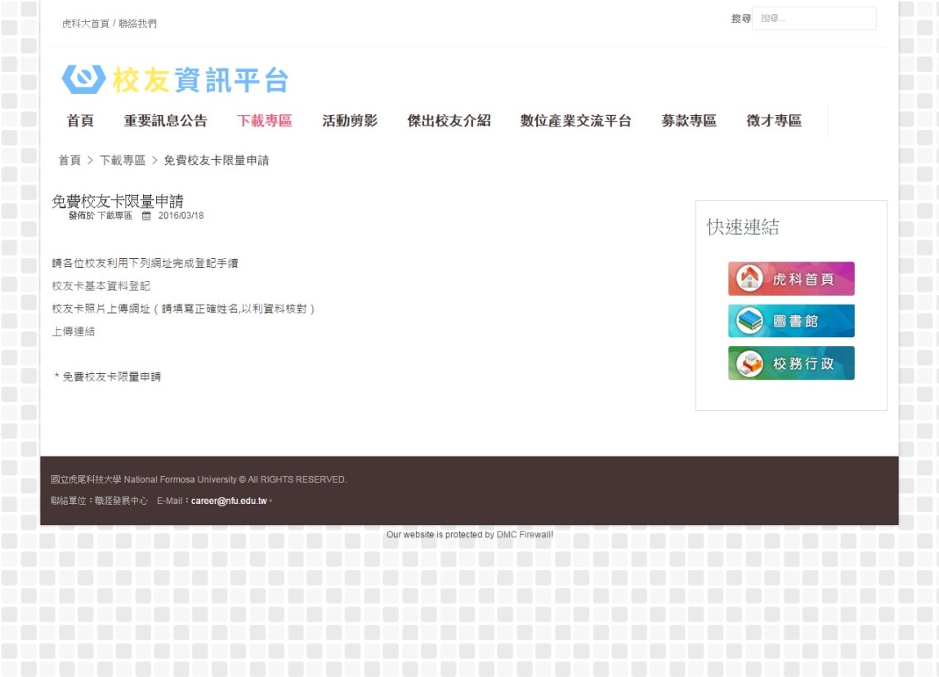
三.校友卡申請/介紹：
基本資料登記
大頭貼上傳

Slide 13
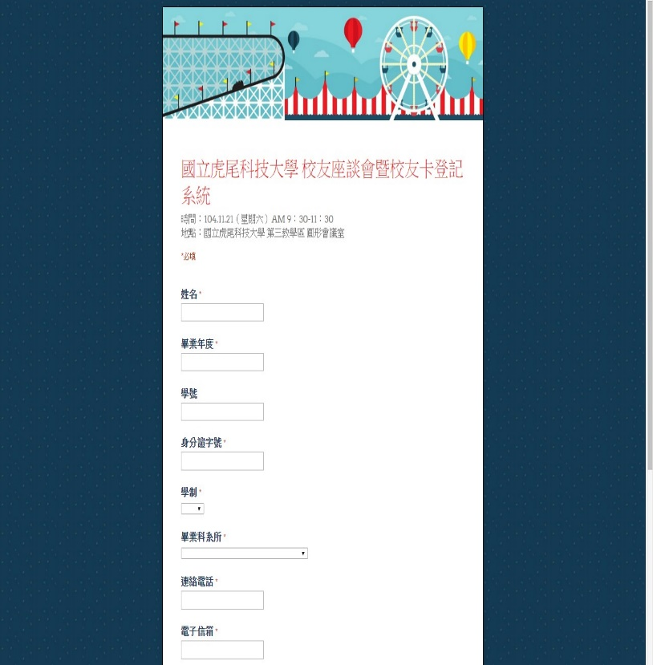

三.校友卡申請/介紹：
校友卡基本資料填寫
大頭貼上傳

Slide 14
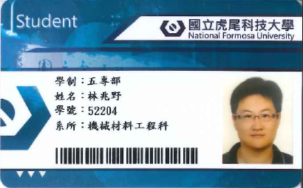
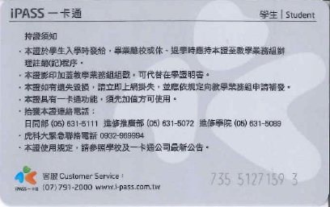

三.校友卡申請/介紹：

Slide 15
三.校友卡申請/介紹：
1.校內停車：
a.現行換證須以身分證、健保卡、駕照、行照擇一換取臨時通行證。
b.校友如其它證件均未攜帶時，亦得以校友卡暫時換證，但需記得使用完畢
換回校友卡。
2.圖書館借書：
a.「國立虎尾科技大學圖書館短期借書要點」內有規範辦證人士適用之類別、
應繳費用及借閱權益，其中辦證人士類別已包括「校友會之會員」、「未
加入校友會之校友」。
b.持「校友卡」者若適用上述類別辦理借書證，則圖書館不另再製發新證，
讀者得持「校友卡」進出圖書館門禁及借閱館藏資源。
類 別 | 保證金 | 年費
校友會會員 | 壹仟元整 | 壹佰元整
未加入校友會之校友 | 壹仟伍佰元整 | 壹佰元整

Slide 16
三.校友卡申請/介紹：
3.體育館場地借用：
a.現行經國館及游泳池收費標準均已列明校友身份之優惠價格，為配合日後
無現金系統建置，凡校友者須持校友卡進行識別扣款方享優惠。
b.開放個人收費標準
經國館：
游泳池：
類 別 | 價格
依票卡計費 | 300元/10次
依月計費 | 500元
依學期計費 | 1500元
類 別 | 價格
依票卡計費 | 300元/10次
依月計費 | 500元
依學期計費 | 1200元

Slide 17
四.貴賓證功能介紹：
1.車輛停放注意事項：
憑貴賓證至入口感應器感應後得進入本校，車輛停放時請放置停車證於車
窗處提供備查。
2.圖書館使用：
書籍可供借閱 10 冊，借閱期限 21 天（可至本校圖書館網頁申請續借 1
次）。 影音資料可供借閱 2 片，借閱期限 7 天。
3.體育游泳池：
憑貴賓證簽名後即可進入使用，本校游泳池於 4 月至 11 月開放。 開放時
間：
學期中 | 寒暑假
週一至周五 17:30~20:30 | 週一至周五 另行公告
例假日 14:00~18:00 | 例假日 14:00~20:30

Slide 18
五.未來舉辦的校友活動：
北中南區校友餐會。
校友座談會。
校友與學弟妹的座談會。
企業校友餐會。
系校友會。
不同屆的校友聚會。

Slide 19
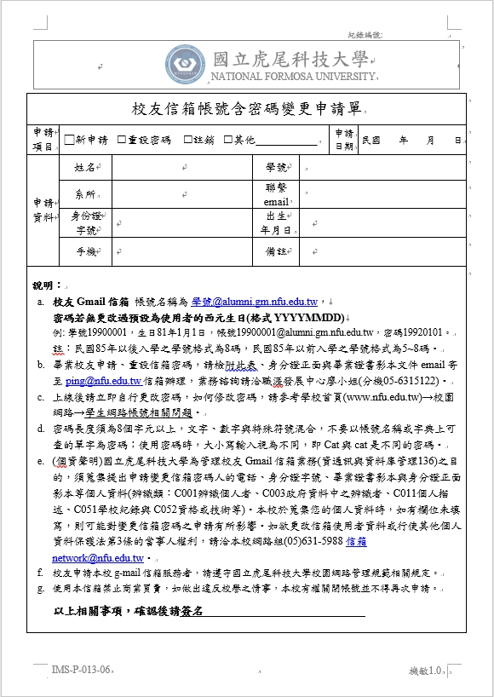
六.學校e-mail申請：

Slide 20
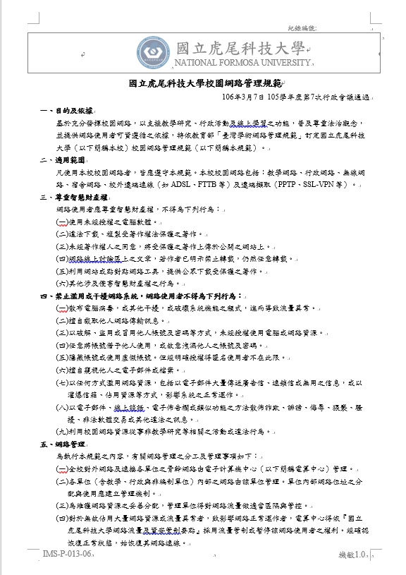
六.學校e-mail申請：

Slide 21
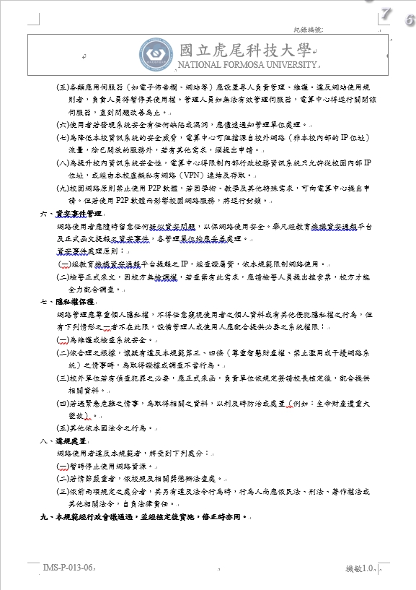
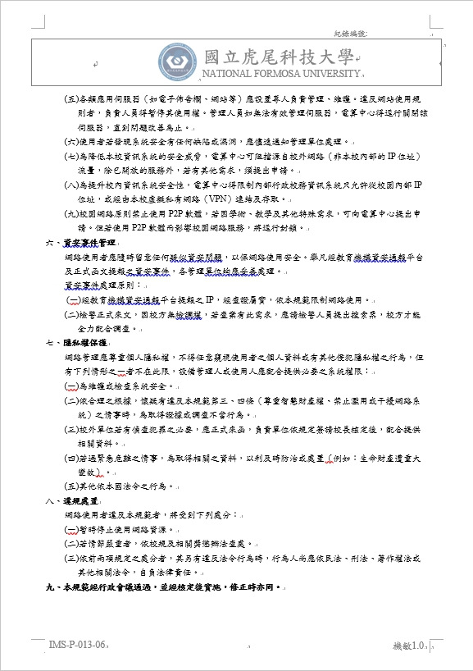
六.學校e-mail申請：

Slide 22
七.校友問卷調查：
不定時校友問卷，以提升校友服務品質。
蒐集校友系級與畢業年度，使我們不但能辦北中南區校友會，更能舉辦不同屆的校友會。

Slide 23
八.傑出校友舉薦：
凡本校校友，具備下列各條件之一，足為後學之楷模者，得舉薦為傑出校友候選人。
學術成就類：凡對學術研究創造發明或具體殊榮或國內大專院校教授有傑出表現獲表揚者。
企業經營類：自行創業、企業經營有傑出成就者。

Slide 24
八.傑出校友舉薦：
社會服務類：曾獲政府機關表揚或長期熱心社會公益，造福人群，有傑出貢獻者。
文藝體育類：凡文化、藝術、體育界人士曾獲國內、外頒與獎章或表揚者。
行誼典範類：凡行誼、聲望、品德或其他優良事蹟，足為表率者。

Slide 25
八.傑出校友舉薦：
科技卓越類：凡於科技、產業技術上有卓越表現或突破者。
其他類：凡不屬於上列各類別者，均屬此類。另，舉薦「其他類」傑出校友者，由舉薦單位負責填寫其類別。

Slide 26
八.傑出校友舉薦：
傑出校友候選人舉薦於每年二月一日前經公開程序公告，推薦單位於六月三十日前將舉薦書送至職涯發展中心，並於八月三十一日前召開舉薦委員會。
舉薦書送至職涯發展中心
二月
七月
九月
公告
召開舉薦委員會

Slide 27
Thank You!

